Slide 1
Ciência de dados – Unidade 1
Análise exploratória de dados

Slide 2
Tipos de dados
Contínuos
Podem assumir qualquer valor em um intervalo
Discretos
Podem assumir apenas valores inteiros
Categóricos
Binários
Ordinais
Pode assumir somente um conjunto de valores que representam categorias
Caso especial de categórico com apenas duas categorias
Dados categórico que tem ordem implícita

Slide 3
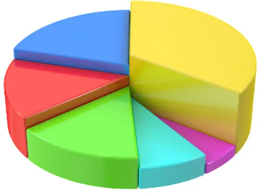
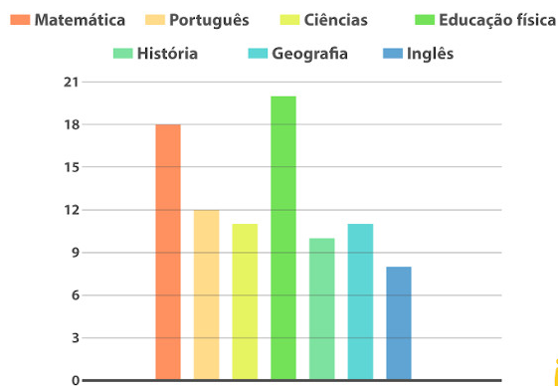
Tipos de dados
Para fins de análise de dados e modelagem preditiva, o tipo de dados é importante para ajudar a determinar o tipo de exposição visual, análise de dados ou modelo estatístico.
O tipo de dados para uma variável determina como o software processará os cálculos para aquela variável.

Slide 4
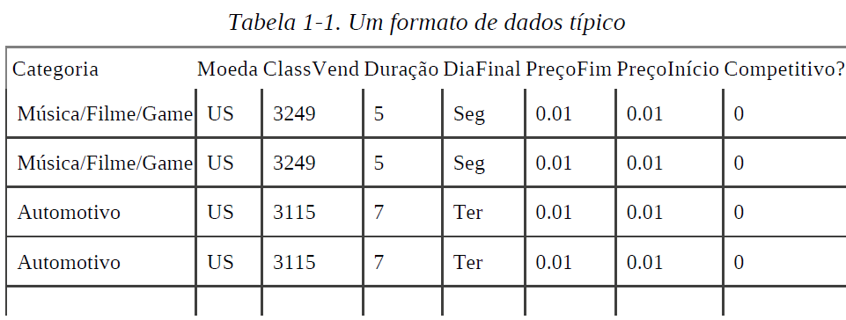
Dados retangulares
Dado retangular é basicamente uma matriz bidimensional com linhas indicando registros (casos) e colunas indicando características (variáveis).
Na maioria das tarefas de análise e modelagem de dados, os dados em bancos de dados relacionais devem ser extraídos e colocados em uma única tabela.

Slide 5
Estimativas de Localização
Variáveis com dados de medição ou contagem podem ter milhares de valores diferentes. Um passo fundamental na exploração de seus dados é definir um “valor típico” para cada característica (variável): uma estimativa de onde a maioria dos dados está localizada (ou seja, sua tendência central).
À primeira vista, resumir os dados pode parecer bem simples: apenas tire a média dos dados
Na verdade, apesar de a média ser fácil de computar e conveniente de usar, nem sempre é a melhor medida para um valor central. Por isso os estatísticos desenvolveram e promoveram diversas estimativas alternativas à média.

Slide 6
Estimativas de Localização
Média
Mediana
Outlier
A estimativa de localização mais básica é a média, ou valor médio. A média é a soma de todos os valores, dividida pelo número de valores
A mediana é o número central em uma lista de dados classificada. Se houver um número par de valores de dados, o valor central é aquele que não está realmente no conjunto de dados, mas sim a média dos dois valores que dividem os valores classificados nas metades superior e inferior
Um outlier é qualquer valor que seja muito distante dos outros valores em um conjunto de dados.

Slide 7
Estimativas de variabilidade
Desvios da média
Desvio absoluto médio
Média dos desvios quadráticos
Estimativa baseada em percentis
Quartis
Distância interquartil
Desvio padrão
Máximos e Mínimos

Slide 8

Explorando distribuições de dados
Boxplot
Histograma
Gráfico de densidade

Slide 9
Explorando dados binários e categóricos
Moda
Valor ou categoria que aparece com maior frequência
Valor esperado
É uma espécie de média ponderada para dados categóricos

Slide 10
Explorando dados binários e categóricos
Gráfico de barras
Gráficos de pizza

Slide 11
Correlação
Coeficiente de correlação
Uma métrica que mede o nível em que as variáveis numéricas estão associadas umas às outras (varia de –1 a +1).
Matriz de correlação
Uma tabela na qual as variáveis são mostradas tanto nas linhas quanto nas colunas, e os valores das células são a correlação entre as variáveis.
Diagrama de Dispersão
Um gráfico no qual o eixo x é o valor de uma variável, e o eixo y é o valor de outra.

Slide 12
Correlação
Matriz de correlação
Gráfico de dispersão

Slide 13
Explorando Duas ou Mais Variáveis
Tabela de contingência
Um registro das contagens entre duas ou mais variáveis categóricas.
Gráfico de dispersão com elementos extras
O gráfico de duas variáveis métricas com os registros extras representados de forma diferenciada por meio de cores ou tamanhos
Gráfico de contorno
Um gráfico mostrando a densidade de duas variáveis numéricas como um mapa topográfico.
Gráficos de violino
Semelhante a um boxplot, mas mostrando a estimativa de densidade.

Slide 14
Explorando Duas ou Mais Variáveis
Dispersão com elementos extras
Gráfico de contorno
Gráfico de violinos

